Slide 1
人工智能大作业介绍
拼音输入法项目

Slide 2
作业内容
拼音输入法可以按注音符号与汉语拼音两种汉字拼音方案分成两大类。汉语拼音输入法的编码是依据汉语拼音方案（汉字的读音）进行输入的一类中文输入法。早期只有全拼这种 方式，即完全依照汉字的整个音节来输入。随着技术的发展，拼音输入法不仅可以简拼还出 现了一种只需两键就能输入整个音节的双拼方案。
在本次作业中，我们要求同学们自己编程实现一个简单的汉语拼音输入法，即实现从拼 音（全拼）到汉字（字串）内容的转换。

Slide 3
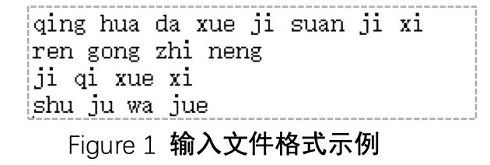
实验内容
输入
多个拼音串储存在指定的文本文件中（input.txt）
每个音之间用空格隔开，不含标点符号、阿拉伯数字和英文等非汉字内容
每行为每句（或短语）的拼音串，末尾没有标点符号

Slide 4
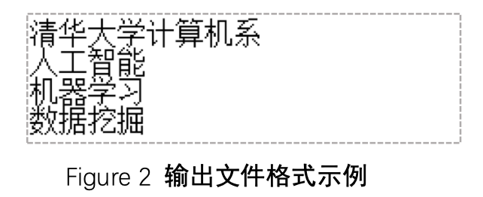
实验内容
输出
转换后的汉字串，储存在指定的文本文件中（output.txt）
汉字间没有空格，每行为对应的汉字串

Slide 5
实验内容
训练语料
转换的汉字范围为国标一二级汉字，共 6763 个，以文本文件的形式提供
提供基于 sina news 的汉语语料库进行模型训练，也可以自己寻找其他资源
作业文件下载
https://cloud.tsinghua.edu.cn/d/d97edd5fc60947d480cf/

Slide 6
实验内容
基本要求
使用基于字的二元模型，实现一个拼音到汉字的转换程序
完成实验报告，主要内容如下：
介绍算法的基本思路和实现过程
展示实验效果，选取效果好和差的例子进行分析
对比参数选择，进行性能分析
总结收获，提出改进方案
支持命令行形式提供输入文件名和输出文件名并运行程序，例 pinyin ../data/input.txt ../data/output.txt
注：最终成绩为准确率和实验报告的综合评分

Slide 7
实验内容
选做内容
实现基于字的三元、四元模型，实现拼音到汉字的转换
实现基于词的二元、三元模型，实现拼音到汉字的转换
对不同的模型进行实验分析

Slide 8
提交内容
源程序
实验报告
注：最终成绩为准确率和实验报告的综合评分

Slide 9
作业提交
扣分规则：
第一、二、三次大作业分别占30、30、40分
所有大作业每迟交一天扣一分（注意：是从以上30、30、40分中扣，而不是该次大作业原始得分）
提交截止后会新开补交窗口，以该提交时间计算晚交天数
如未按要求格式提交作业或者晚交均需在补交窗口提交，不接受邮件提交
对扣分规则有疑问请提前联系助教，不接受成绩公布后的申诉
加分规则：
根据课堂讨论区的贡献度适当加分，具体视最终讨论情况定（不包含微信群讨论）

Slide 10
作业提交
实验的弹性比较大，发挥空间大，鼓励创新。
增长知识，拒绝抄袭。
如果有问题，欢迎与助教联系。
陈冲
cc17@mails.tsinghua.edu.cn

Slide 11
Thanks!
Q & A

